Slide 1

Firmenlogo
Interne Schulung: Anschlagen von Lasten
Plakat Holzbau Vital

Slide 2
Schulung Kranführer + Lastenanschläger
Die Ausbildung der Kranführer ist in der Kranverordnung geregelt.
Es wird in 3 Kategorien unterteilt:
Kat. A: Fahrzeugkrane
(Bediener benötigt Kranführerausweis Kat. A)
Kat. B: Turmdrehkrane
(Bediener benötigt Kranführerausweis Kat. B)
Kat. C: Hallen- und Industriekran
(Bediener muss ausgebildet sein, Ausbildung intern oder extern möglich)

Slide 3
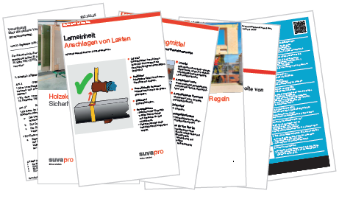
Schulung Kranführer + Lastenanschläger
Lasten-Anschläger müssen ausgebildet sein (Art. 8, VUV)
Anforderung an die Schulung:
Vermittlung von theoretischem Wissen und praktischen Anwendungen
Einsatz der im Holzbau üblichen Anschlag- und Lastaufnahmemittel
Die Ausbildung erfolgt durch eine Person mit entsprechender Fachkompetenz im Holzbau, z.B. Kranführer Kategorie A oder B mit Erfahrung in der Mitarbeitendenausbildung
Die Dauer der Ausbildung soll den Vorkenntnissen und Erfahrungen der Teilnehmenden angepasst werden
Die erforderliche Schutzausrüstung wird eingesetzt (Sicherheitsschuhe, Handschuhe usw.)

Slide 4
Schulung Lasten-Anschläger
Anwendung der Lastaufnahmemittel
Verhalten im Schwenkbereich des Krans
Kommunikation mit dem Kranführer
Anschlagsystem gemäss Vorgaben Avor / Betrieb

Slide 5
Anwendung der Anschlagmittel
Der Hersteller gibt vor, wie die Anschlagmittel verwendet werden
Anschlagart
Tragfähigkeit (Abhängig von Anschlagart und Neigungswinkel)
Neigungswinkel
Lebensdauer (Einweg oder Mehrweg)
Sicherheitshinweise
Lagerung + Kontrolle

Slide 6
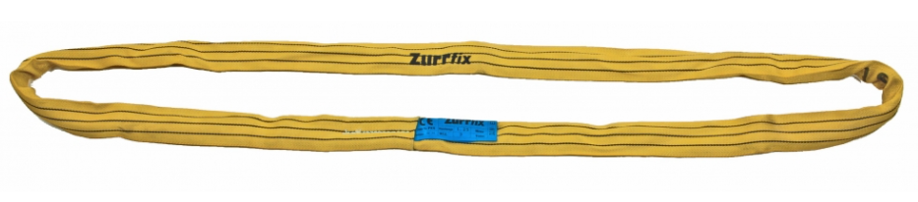
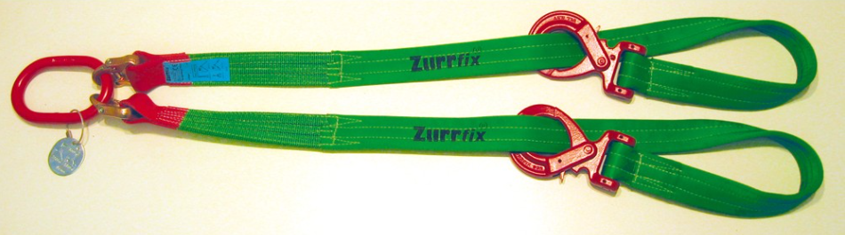
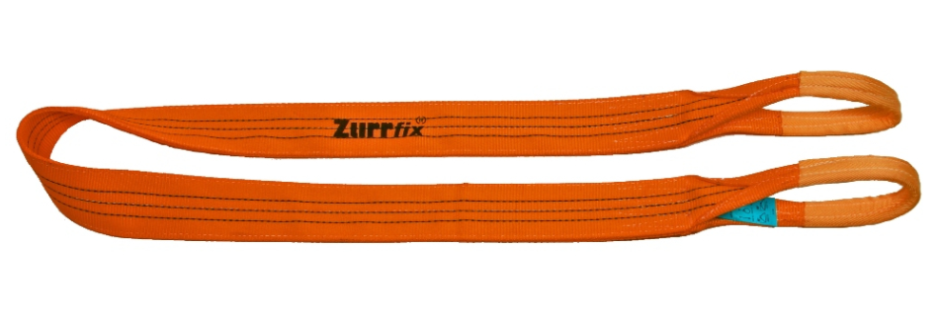
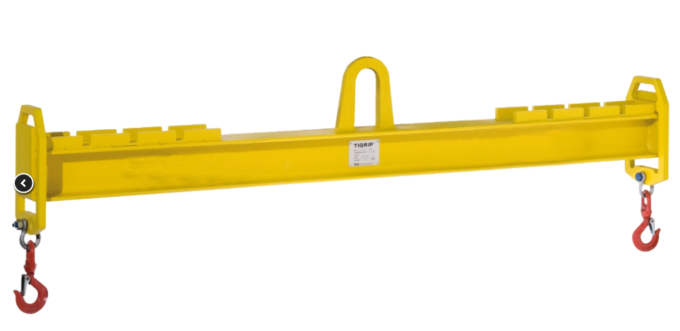
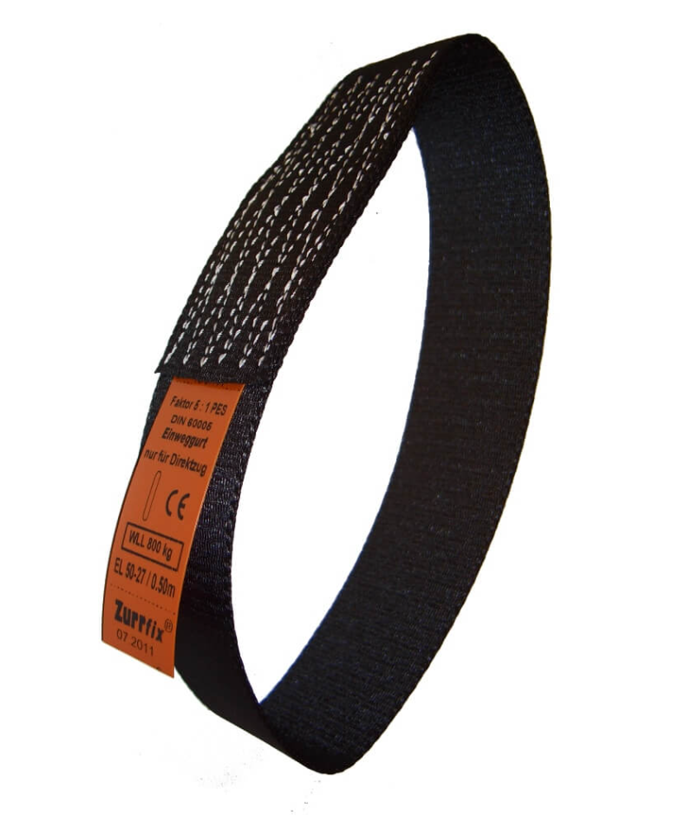
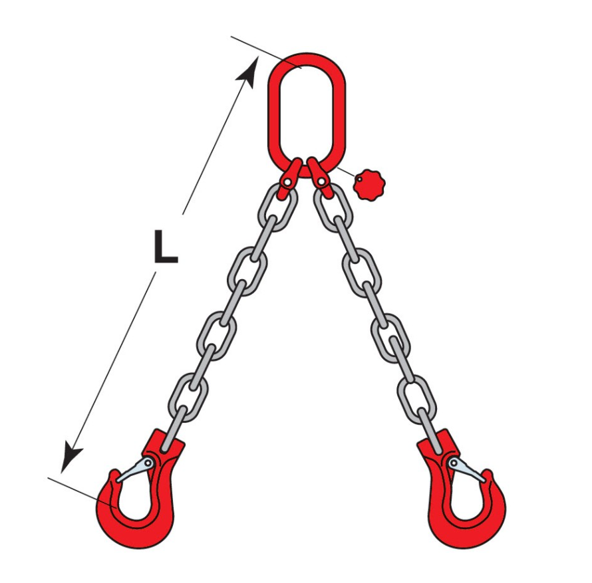
Anschlagmittel
Rundschlingen
Baugehänge
Hebegurte
Lasttraverse
Einweg Hebeband
Kettengehänge

Slide 7
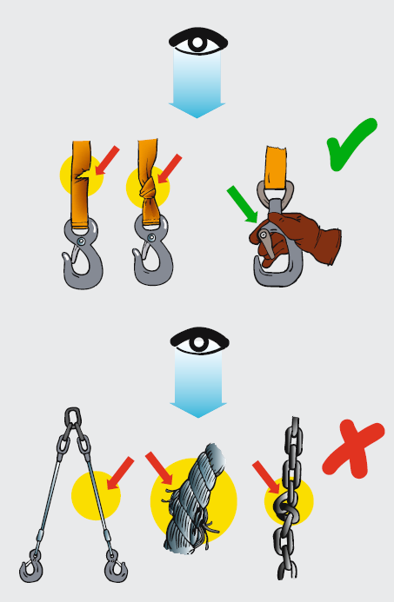
Kontrolle der Anschlagmittel vor jedem Einsatz
Richtige Gewichtsklasse
Keine Defekte an Tragstruktur
Lesbare Etikette mit Gewichtsangabe vorhanden

Slide 8
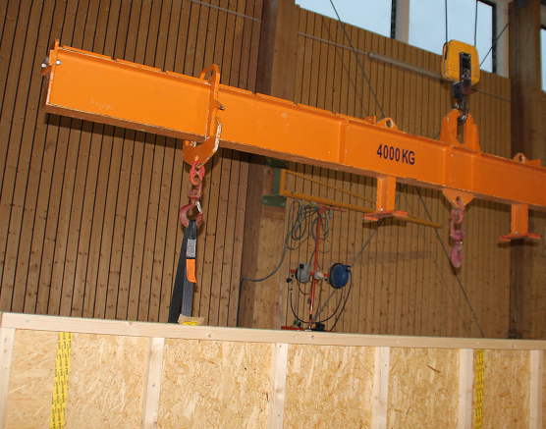
Nur geeignete und geprüfte Lastaufnahmemittel
Herstellerangaben berücksichtigen (oder Nachweis erbringen)
Lastaufnahmemittel auf Gewicht abstimmen
Anschlagpunkte und Verankerung im Element bestimmen (Avor)

Slide 9
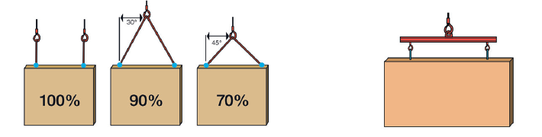
Neigungswinkel beachten, gleichmässig anheben
Überbelastung der Anschlagmittel durch zu flachen Winkel
Gurten können durch flachen Winkel rutschen
Traversen einsetzen

Slide 10
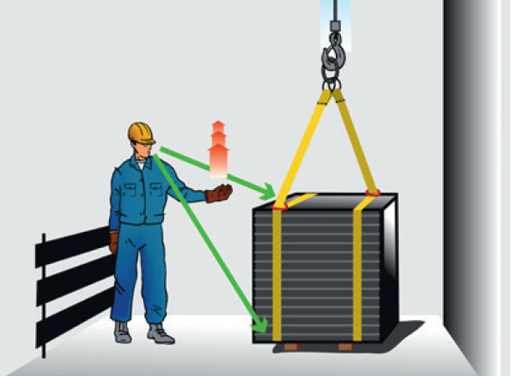
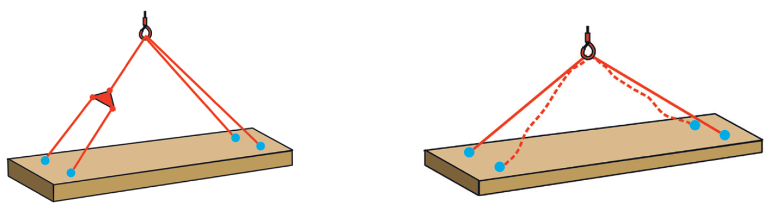
Kontrolle der schwebenden Last
Sichtkontrolle beim anheben der Last
Lastaufnahmepunkte beobachten
Gleichgewicht der Last kontrollieren (nicht von Hand korrigieren)

Slide 11
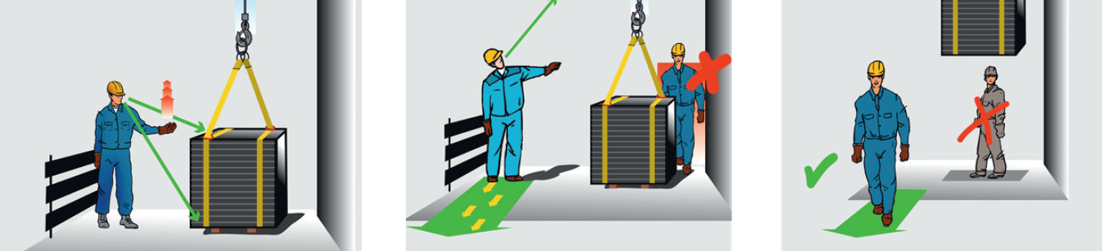
Sich nicht im Gefahrenbereich der Lasten aufhalten
Hebevorgang aus sicherer Distanz beobachten
Ausweichmöglichkeiten bei bewegender Last beachten
Nicht unter schwebende Lasten treten

Slide 12
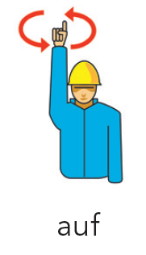
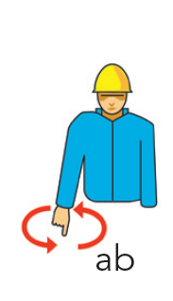
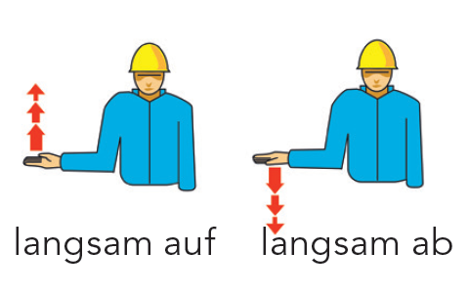
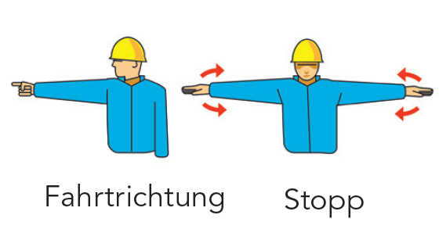
Kommunikation

Slide 13
Regeln für sicheres Anschlagen von Lasten
Kranführer und Lastenanschläger müssen geschult sein
Anschlagmittel sind vor jedem Einsatz auf Beschädigungen zu kontrollieren
Nur geeignete und geprüfte Lastaufnahmemittel einsetzen
Neigungswinkel beachten, Traversen einsetzen, gleichmässig anheben
Sich nie unter schwebenden Lasten aufhalten

Slide 14
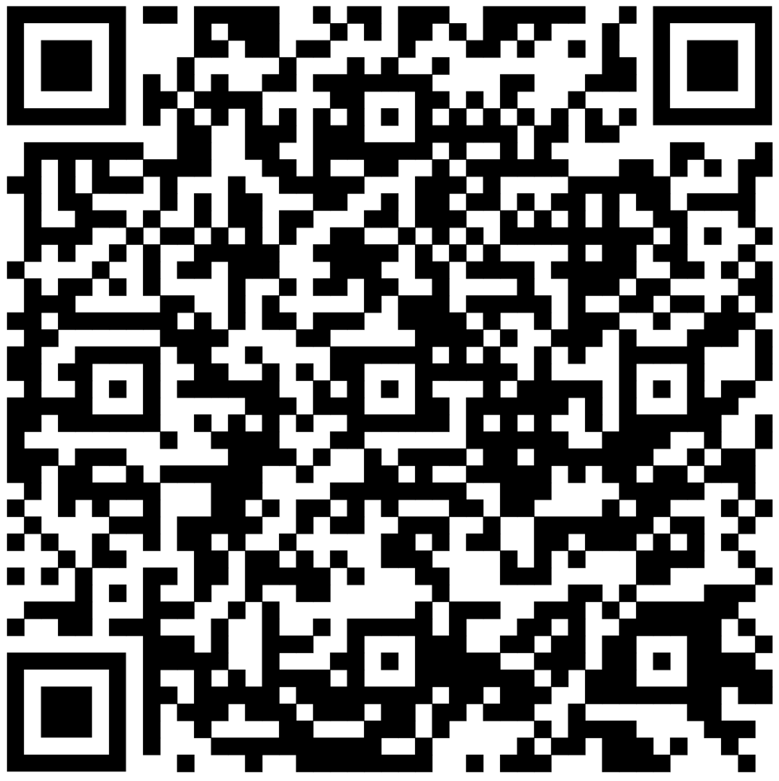
Testfragen
Link zu Testfragen Lasten anschlagen

Slide 15
Mit Lasten sicher umgehen- grosse Gefahren abwehren
Viel Erfolg und unfallfreie Zeit wünscht euch
Name Firma

